Slide 1


Základní škola a Střední škola CREDO, o.p.s.
Číslo projektu: CZ.1.07/1.4.00/21.2963
Výukový materiál č.: VY_32_INOVACE_45_Zima
Vypracoval: Bc. Martina Malá
Určeno pro 7. a 8. ročník ZŠ speciální, vzdělávání žáků s TMR a souběžným postižením více vadami
Vzdělávací oblast: Člověk a komunikace
Vzdělávací obor: Rozumová výchova
Tematický okruh: Roční období a časová orientace
Vytvořeno dne: listopad 2012
Odpilotováno ve výuce dne: 4. 12. 2012
Anotace: Prezentace PowerPoint je určena žákům ZŠ speciální, vzdělávání žáků s TMR a souběžným postižením více vadami jako výukový materiál pro rozumovou výchovu. Upevňujeme a rozšiřujeme poznatky žáků o ročním období zima. Pro individuální výuku používáme počítač s dotykovým monitorem. Poslední snímek je určen k prověření osvojených vědomostí žáka. Po kliknutí na správný obrázek patřící k zimě se ozve potlesk, po kliknutí na chybný obrázek se spustí negativní zvuk a obrázek odlétne. Při skupinové činnosti používáme vytištěné a zalaminované obrázky. Rozvíjíme slovní zásobu, pasivní slovní zásobu žáka – ověřujeme ukazováním na požadovaný obrázek. Dle individuálních možností žáka je možné použít obrázky také pro jiné roční období, obrázky rozstříhat a třídit. Text slouží jako průvodní slovo pedagoga.

Slide 2
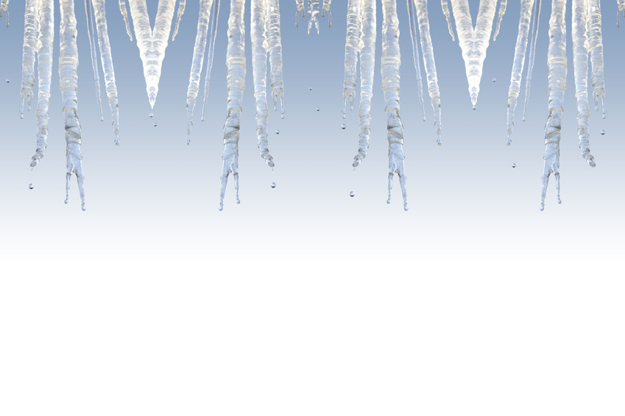
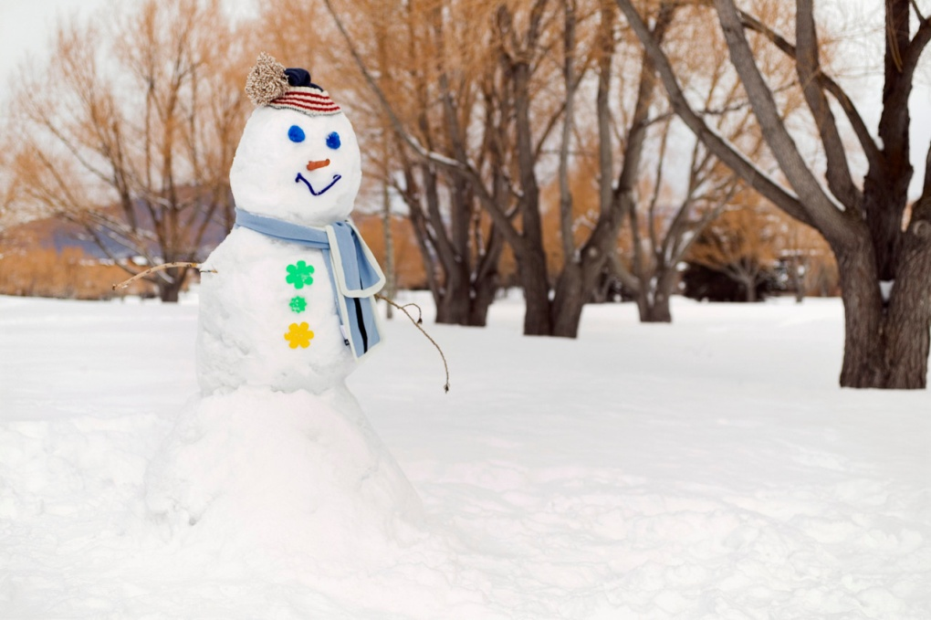
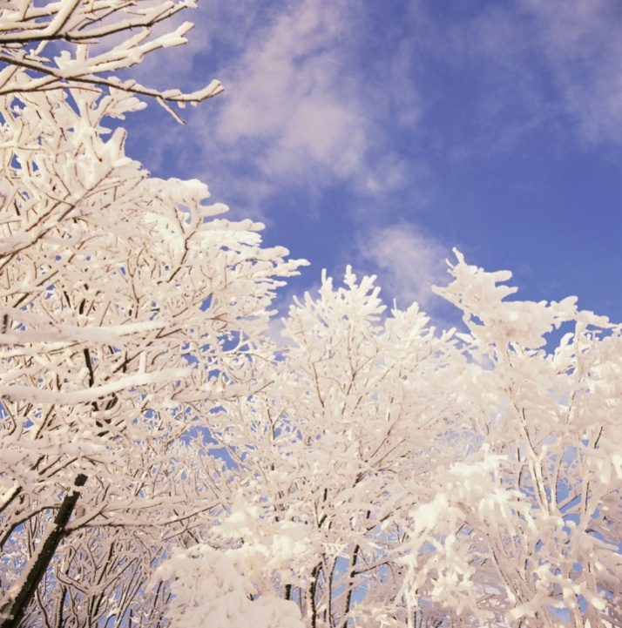
ZIMA

Slide 3
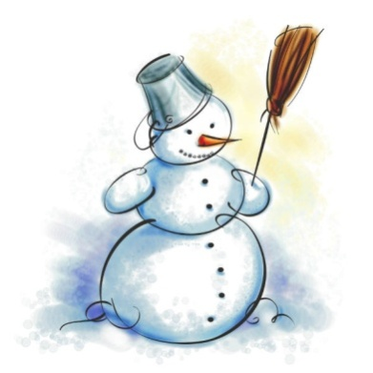
ZIMNÍ MĚSÍCE
PROSINEC
LEDEN
ÚNOR

Slide 4
MRZNE A
PADÁ SNÍH
STAVÍME
SNĚHULÁKA

Slide 5
ZIMNÍ SPORTY
LYŽUJEME
SÁŇKUJEME
BRUSLÍME

Slide 6
V ZIMĚ SE TEPLE OBLÉKÁME
ČEPICE
RUKAVICE
ŠÁLA
BUNDA
TEPLÉ BOTY
SVETR

Slide 7
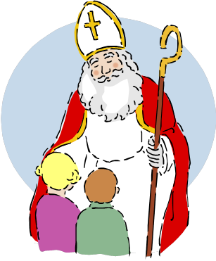
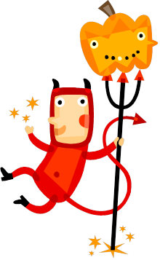

5. PROSINCE CHODÍ
MIKULÁŠ ANDĚL ČERT

Slide 8

24. PROSINCE SLAVÍME VÁNOCE

Slide 9

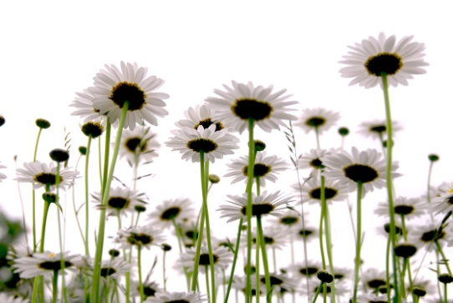
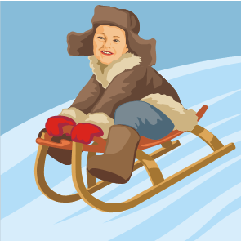

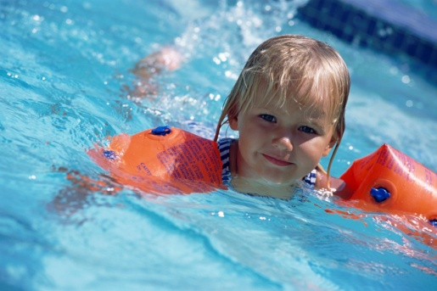
CO PATŘÍ K ZIMĚ

Slide 10
CITACE
Ilustrace: www.office.microsoft.com

